Slide 1



L’arrimage des sciences humaines du secondaire et du collégial.
Jacques Ouellet (Cégep de Chicoutimi)
Jimmy Trottier (UQAC)
Catherine Duquette (UQAC)

Slide 2
Plan de la présentation
Un fossé entre la formation secondaire et la formation collégiale en sciences humaines?
Présentation des prémices du projet de recherche
Méthodologie de recherche
Analyse des données:
  Comparaison des documents pédagogiques
  Comparaison de la compréhension qu’ont les enseignants de leur pratique professionnelle
  Vision des étudiants du collégial
Constats et questionnement
Conclusion et pistes de solution

Slide 3
1. Un fossé entre les ordres d’enseignement?
Est-ce que les programmes de sciences humaines au secondaire ont les mêmes objectifs que ceux du collégial?
Est-ce que l’on forme tant au secondaire qu’au collégial vers les mêmes savoirs et savoir-faire?
Existe-t-il un fossé entre l’enseignement des sciences humaines au secondaire et celui proposé au collégial?

Slide 4
Du côté du secondaire
Les élèves de 5e secondaire doivent tous suivre un cours nommé Monde Contemporain dont les objectifs sont:
  d’ amener les élèves à saisir la complexité du monde actuel et à s’ouvrir à la diversité des sociétés qui le composent;
  d’ amener les élèves à développer leur sens critique dans l’étude de problèmes et d’enjeux du monde contemporain;
  de préparer les élèves à participer, en tant que citoyens responsables, à la délibération sociale
Pour ce faire, l’élève développe 2 compétences
5 thèmes sont travaillés à l’aide d’un discipline des sciences humaines (Histoire, Géographie, Sciences politiques, Économie)

Slide 5
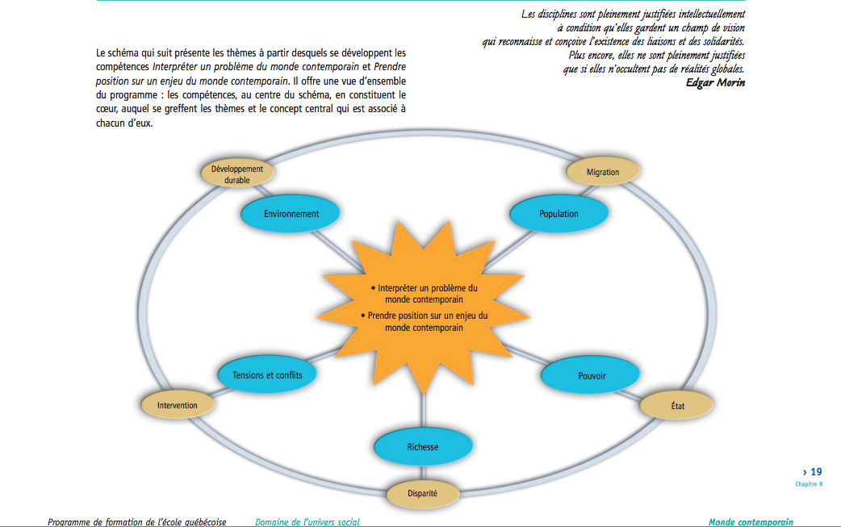

Slide 6
Que connaissent-ils à la sortie de ce programme?
Une recherche antérieure (Ouellet, 2012) chez les élèves de Sciences humaines ayant vécu la réforme (N=228) démontrait que les élèves connaissent le thème d’application du concept à :
Liste des concepts
étudiés selon le MELS
Le Développement durable? 26% (Environnement)
La Migration? 33% (Population)
L’État? 36% (Pouvoir)
La Disparité? 15% (Richesse)
L’Intervention? 44% (Conflits)
Moyenne : 31%

Slide 7
Que ce passe-t-il du côté du collégial?
Lors que l’étudiant débute ses études en sciences humaines:
Par exemple, au cégep de Chicoutimi 3 profils de formations
  Profil Enjeux et Défis mondiaux: un profil qui vise une meilleure connaissance du monde dans sa globalité
  Profil Humain, Citoyenneté et Société: un profil qui vise une meilleure connaissance de l’humain dans son milieu
  Profil Économie et Gestion: un profil qui vise une meilleure connaissance des principes économiques et financiers
Les deux premiers profils ouvrent la voie vers des carrières dans le monde de l’enseignement, de la psychologie, du service social, des disciplines des Sciences humaines, etc.
Le troisième profil, (avec maths), oriente les élèves vers un diplôme universitaire en sciences administratives

Slide 8
Quelques caractéristiques de ces programmes
Tout comme au secondaire, le programme de formation au collégial est « par compétences »
Le Cégep de Chicoutimi donne un cours d’introduction aux sciences humaines obligatoire aux deux premiers profils pour mieux orienter les élèves dans leurs cursus scolaires et choix de carrières.
Pour toutes les disciplines du programme (6) existe un cours d’Introduction dispensé en première année. La diapositive suivante est un exemple pour le cours d’Introduction à l’histoire (cours ministériel obligatoire).
Composition de la formation:
  Présence d’un tronc commun composé de 4 cours de français, 3 de philosophie, 2 d’anglais et 3 d’éducation physique.
  Formation spécifique de 30 à 34 unités environ (15 à 18 cours)
  Formation complémentaire de 4 unités (2 cours)

Slide 9
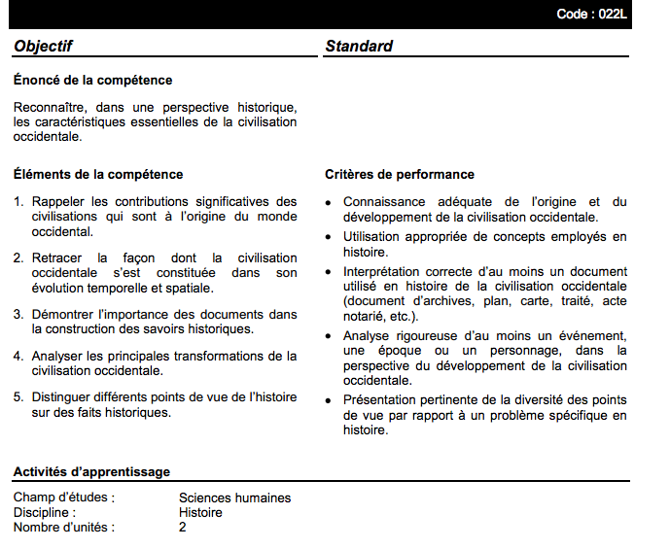

Slide 10
Des visées de formation très différentes
Au secondaire les disciplines des sciences humaines ne sont pas nécessairement différentiées (sauf l’histoire et la géographie)
Les concepts abordés au secondaire ne sont pas nécessairement les mêmes qu’au collégial
La notion de compétence n’est pas la même au secondaire qu’au collégial
Les visées de formation sont similaires, mais le processus pour y parvenir est différents

Slide 11
2. Problématique
Afin de combler en partie ce fossé, un projet de recherche inter-ordre a été mis en place avec pour objectif de:
Favoriser l’entrée des élèves du secondaire au collégial
Faciliter le transfert entre les apprentissages vus au secondaire dans les cours de sciences humaines au collégial
Et ce afin de non seulement faciliter la passation des élèves entre le secondaire et le cégep, mais également de s’assurer de leur appréciation de leur formation en sciences humaines.

Slide 12
3. Méthodologie
Afin de parvenir à nos objectifs de recherche, une méthodologie en trois temps à été mise sur pied:
1. Analyse comparative des programmes et des documents remis en classe tant au secondaire qu’au collégial (hiver 2013);
2. Analyse de la «vision de l’autre» et des «pratiques enseignantes» issues d’entrevues et en échangeant avec les enseignants sur leurs pratiques (entrevues et focus groupes-automne 2014 et hiver 2015);
3. Développement d’une «communauté de pratiques» en validant un nouveau matériel pédagogique de transition inter-ordre (Automne 2015).

Slide 13
4.A -Analyse du matériel didactique
Afin de mieux comprendre le fossé qui existe entre le secondaire et le cégep, nous avons analysé différents types de matériaux didactiques afin d’identifier leurs similitudes et leurs différences
L’analyse tend à montrer qu’il existe très peu de similitudes entre le matériel didactique utilisé au secondaire et le matériel didactique utilisé au collégial

Slide 14
Analyse du matériel didactique (suite)
Les concepts :
Aucun concept commun entre les deux programmes, outre le concept de colonisation (qui a déjà été abordé en secondaire 2, 3 et 4 et qui récidive par le cours «monde contemporain» en 5).
Le programme du cégep semble se baser sur la mémorisation de concepts (définitions) tandis que le cours du secondaire est surtout axé sur la mémorisation de connaissances.
Les compétences :
En secondaire 5, les compétences visent à la fois la caractérisation et la prise de position.
Au Cégep les compétences sont axées sur la caractérisation.
Au secondaire, les comportements à observer ne sont pas clairs, tandis que le programme du collégial spécifie clairement les attentes que doivent avoir les enseignants.

Slide 15
Analyse du matériel didactique: l’exemple de la géographie
Au secondaire la géographie est axée sur la culture. Le volet « physique » de la géographie a été donné aux sciences naturelles
En 5e secondaire, peu d’élèves (5%) choisissent le cours de géographie des aires culturelles
Le volet géographique dans le cours de Monde Contemporain ne domine jamais les thèmes enseignés
Au collégial, le cours de carte du monde semble être axé sur la géographie physique (concepts historiques de géocentrisme, dérive des continents, pays, etc.)
Les documents fournis semblent se concentrer sur la mémorisation et la compréhension de ces phénomènes
On conclut donc qu’il existe un écart de taille entre les contenus étudiés au secondaire et les contenus étudiés lors du premier cours de géographie au collégial

Slide 16
4.B - Analyse des entrevues
10 entrevues en tout ont été complétées:
  5 entrevues auprès des enseignants de sciences humaines du Cégep de Chicoutimi
  5 entrevues auprès des enseignants d’histoire de la CS des Rives-du-Saguenay et de la CS du Pays-des-Bleuets
La majorité des enseignants du secondaire avait plus de 9 ans de carrière
Les enseignants du collégial avaient entre 4 et 20 ans de carrière

Slide 17
L’enseignement secondaire selon les enseignants du collégial
Un enseignement basé sur l’approche par projet
Les élèves prennent peu de notes en classe
Les élèves travaillent souvent en équipe et très rarement seuls
Les élèves sont très encadrés par les enseignants du secondaire ainsi que par leurs familles

Slide 18
L’enseignement au secondaire selon les enseignants du secondaire
Un enseignement le plus varié possible qui comprend une période de magistral
Une prise de note souvent rédigée par l’enseignant et ensuite surlignée par les élèves
Quelques projets dont la nature dépend du profil de l’élève
L’épreuve unique de 4e secondaire laisse peu de marge de manœuvre à l’enseignant
Les TIC sont intégrés à l’enseignement en particulier avec l’utilisation du TNI

Slide 19
Un autre exemple du « fossé »
Le secondaire selon les enseignants du collégial
Un enseignement basé sur l’approche par projet
Les élèves prennent peu de notes en classe
Les élèves travaillent souvent en équipe et très rarement seuls
Les élèves sont très encadrés par les enseignants du secondaire ainsi que par leurs familles
Le secondaire selon les enseignants du secondaire
Un enseignement basé principalement sur une formule magistrale
Une prise de note souvent déjà rédigée par l’enseignant et ensuite surlignée par les élèves
Quelques projets dont la nature dépend du profil de l’élève
Un enseignement axé sur la mémorisation de connaissances
Malgré l’existence de ce fossé, est-ce que les enseignants de sciences humaines, tout ordre confondu, sont si différents que cela?

Slide 20
Les attentes vis-à-vis des élèves
Au secondaire:
  Une autonomie
  Un bagage culturel
  Une ouverture sur les enjeux du monde
  Un capacité à lire et comprendre les textes
Au collégial
  Une autonomie liée à la maturité
  Un curiosité face à la nouvelle matière
  De la discipline et une bonne méthode de travail
De nombreuses similitudes entres les attentes des enseignants du secondaire et ceux du collégial

Slide 21
Le profil idéal de l’étudiant de sciences humaines
Au secondaire
  Des étudiants ouverts
  Des étudiants intéressés à la société
  Des étudiants qui n’aiment pas nécessairement les sciences
  Des étudiants qui veulent aller à l’université après leurs études collégiales
Au collégial
  Des étudiants motivés
  Des étudiants curieux
  Des étudiants qui désirent en savoir plus
  Des étudiants qui ont une bonne méthode de travail
  Des étudiants qui tentent de «trouver leur voie»

Slide 22
Points forts des élèves?
Au secondaire
  L’intérêt
  La pensée critique
  Selon le profil de l’élève, une grande capacité au travail
  Selon le profil, une implication communautaire
Au collégial
  L’intérêt et la curiosité
  Le désir d’apprendre
  Débrouillards avec les TIC
  Près de leurs besoins et capables de les exprimer
  Moins timides en classe
Tant au secondaire qu’au collégial, les enseignants semblent avoir du mal à cerner les points forts de leurs élèves

Slide 23
Points faibles des élèves
Au secondaire
  Faiblesse notée en français écrit et en lecture
  Faiblesse dans l’utilisation pertinente des TIC
  Peu d’implication des parents
  Manque d’intérêt face à ce qui se passe dans la société
  Trop influencés par la culture de l’instant
  Se désintéressent très rapidement
Au collégial
  Des connaissances de base à la baisse tant au niveau de l’actualité, du français lecture et écriture, des sciences et des mathématiques
  Moins autonomes et plus inquiets vis-à-vis de leurs notes
  Rentabilité à tout prix
  Pas habitués au style d’enseignement du collégial (magistral + prise de note)
  Pas habitué à l’échec

Slide 24
Approches pédagogiques favorisées
Une approche magistrale
Une prise de note avec aide (surlignage, notes trouées)
Des activités provenant de cahiers d’exercices
Quelques projets
Une approche magistrale
Une prise de note avec aide ou sans
Quelques activités provenant de l’enseignant ou du manuel
Peu de projets

Slide 25
Approches pédagogiques
Au collégial, les enseignants voient la prise de note comme une manière de rendre l’élève plus actif lors d’un cours magistral.
Au secondaire, les enseignants utilisent le dialogue en classe afin de rendre les présentations magistrales plus intéressantes.
La prise de note est souvent facilitée par l’enseignant (secondaire/collégial) en la transformant en dictée trouée par exemple. Seulement 1 enseignant du collégial favorise une prise de note sans aide.
On croit cependant: tant au secondaire qu’au collégial que les élèves prendront des notes sans aide et le collégial croit que les élèves du secondaire ne prennent pas de notes de cours.

Slide 26
Approches pédagogiques
Il existe un désir de faire des projets chez les enseignants, mais généralement, le contenu des cours de sciences humaines est perçu comme étant trop dense pour s’y prêter.
Le projet est souvent perçu comme une activité de longue durée qui demande beaucoup de temps et de planification. Au collégial seul le cours de méthodologie portant sur les sciences humaines est vu comme pouvant être enseigné avec une pédagogie par projet.
Souvent, c’est lorsque l’enseignant énumère les activités qu’il fait en classe qu’il réalise après coup qu’il s’agit des projets.

Slide 27
Influence de la « Réforme scolaire »
Au secondaire
  Réponses très variées selon l’année d’enseignement
  Peu d’impacts en Monde contemporain
  Beaucoup d’impacts en Histoire au niveau de formations boiteuses, de manque de clarté au niveau de l’évaluation et de changements constants
Au collégial
  Réponses très variées en fonction du nombre d’enseignements
  Les élèves travaillent plus souvent en équipes et ne savent pas travailler seuls
  Plutôt un changement générationnel qu’un changement causé par le programme de formation

Slide 28
L’influence de la « Réforme »
Une certaine ambivalence sur les bienfaits de la « Réforme » chez les enseignants
Au secondaire, on note un abandon des visées de la Réforme chez une majorité d’enseignants qui disent être revenus à un enseignement plus traditionnel de la discipline
Au collégial, les enseignants ne constatent pas d’importants changements entre les habiletés des élèves pré-réforme et les élèves post-réforme
Tous les enseignants indiquent que les cohortes actuelles d’élèves sont différentes des cohortes précédentes, mais ils ne croient pas que ces différences soient liées à la Réforme

Slide 29
Les besoins des élèves qui arrivent au Cégep
Au secondaire
  Besoin d’une période d’adaptation car les deux cycles sont complètement différents
  Selon la capacité de lecture l’acclimatation au collégial sera différent
Au collégial
  Besoin d’une période d’adaptation
  Acquérir une bonne méthode de travail
  Comprendre ce qu’est le plagiat
  Mise aux normes du collégial versus celles du secondaire, car différentes

Slide 30
En somme:
Le fossé entre le secondaire et le collégial existe bel et bien:
  Peu de similitudes entre les connaissances abordées au secondaire et celles développées au collégial
  Mauvaise connaissance de la réalité du secondaire au collégial et vice versa
  Problématique des profils au secondaire qui disparaissent au collégial
Néanmoins, les enseignants des deux cycles semblent vouloir développer l’ouverture sur le monde, la pensée critique et une meilleure connaissance de soi et de ses intérêts
Les méthodes d’enseignement du secondaire et celles du collégiale ne sont pas si différentes que cela (outre la longueur des cours)
Par conséquent, des objets d’enseignement très différents, mais des visées communes

Slide 31
4.C -Et les étudiants dans tout cela?
Dans une recherche antérieure (Ouellet, 2012), nous avions rencontré des finissants du programme de Sciences humaines issus de la « Réforme » (Focus-Groupe, mai 2013) afin de constater:
  leur vision de leur formation collégiale par rapport à leur formation au secondaire
  identifier leurs demandes vis-à-vis de leur formation
  tenter de voir si la « Réforme » avait un impact sur leur vision de l’enseignement en sciences humaines

Slide 32
Le secondaire et le cégep en Sciences humaines pour les élèves de la réforme
Certains ne veulent plus de Cégeps. C’est le secondaire qui devrait être plus long. Mais avec un cours d’orientation scolaire obligatoire et un meilleur encadrement.
D’autres trouvent que c’est important le cégep et ça permet d’élargir leurs horizons. C’est utile si on veut acquérir une formation générale et faire des cours dans le domaine de ton choix (politiques, économiques, sociaux, historiques et géographiques). La psychologie attire plus en raison de la nouveauté de la matière, mais ça dépend beaucoup du prof et du contenu du cours.
D’autres encore aiment le cégep mais veulent un encadrement (de type tutorat) en formation générale et préuniversitaire. Car ils savent qu’existe cet encadrement au niveau technique.

Slide 33
Le cégep qu’ils auraient aimé selon les élèves de la réforme
Après le secondaire, ils étaient plus disposés à travailler en équipe et à faire des projets simples dans chaque cours, plutôt que de gros projets comme en méthodologies et en intégration.
L’arrivée des TIC, ne prédispose pas à la lecture de livres mais ils ne sont pas fermés à cela. Pas besoin de lire pour s’informer. Les informations viennent à nous avec les médias sociaux. Mais pas toujours de façon professionnelle. Ils aimeraient choisir les lectures en fonction de leurs intérêts.
Faire des contrôles de lectures plus serrés oui, mais pas sur des détails (noms, adresses ou phrases en particulier). Mais sur la trame historique du livre, l’intrigue et le message.
Ne sont pas contre les lectures obligatoires mais de façon judicieuse. Les examens de lecture sur la compréhension globale et pas sur des détails futiles qu’il faut apprendre par cœur.

Slide 34
On n’a pas vraiment choisi les sciences humaines.
C’est plus par élimination. On devait combattre les préjugés ou de nos parents ou des C.O. (sciences vacances-alors que c’est loin d’être le cas).
Pour atteindre les objectifs de la réforme au secondaire, il faudrait avoir plus de notions de politique, de psychologie et d’économie. Cependant les cours d’histoire actuels sont trop axées sur les premières nations.
Ce que l’on recherchait au collégial : trouver un avenir, une culture générale plus vaste (elle n’est pas encore assez générale).
Une faiblesse pour les langues modernes.
Certains sont venus juste pour psycho mais pas aimé uniquement ça. Ils ont découvert d’autres matières.

Slide 35
La réforme selon les élèves du collégial qui ont subi la réforme
Début de la réforme a été particulièrement difficile. Les profs ne savaient pas comment. Ils n’avaient pas été formés pour ça.
La réforme aurait dû se poursuivre au collégial parce qu’on a trop fait d’essais et erreurs. On n’a pas vu non plus vraiment la formation citoyenne que l’on devait retrouver dans nos cours.
On aurait aimé retrouver au cégep la continuité de tous les profils du secondaire (sport-études, international, musique, régulier, etc.)
Au secondaire la réforme a beaucoup évoluée. Ils reviennent à un enseignement de base. Mais pour les premiers ça été difficile.

Slide 36
L’opinion des élèves sur les profs au collégial comme au secondaire :
Ce n’est pas l’âge des profs qui est le plus important c’est sa pédagogie. C’est ce qui nous intéresse ou pas à la matière. Les élèves sont capables de s’adapter au style d’enseignement des profs.
Utiliser les TIC de façon dynamique dans les classes et pas uniquement des Powerpoints (ex: quiz, jeux interactifs, même les téléphones intelligents, etc.).
Dans les approches des profs ils aimeraient avoir plus de cours interactifs au cégep comme au secondaire, améliorer l’interaction entre les élèves et les profs. Utiliser une pédagogie interactive et des connaissances plus poussées dans les différents domaines.

Slide 37
L’opinion des élèves sur les profs au collégial comme au secondaire (suite)
Il faut utiliser davantage le raisonnement que le «par cœur»
Intégrer les acquis à mesure dans chaque cours (une notion = un exercice, ou un document, ou un film, etc.)
Plus de travaux d’équipe.
Cours d’introduction en histoire trop vaste comme le contenu de l’Antiquité à nos jours. Il y a le contenu de trois ou quatre cours en même temps et on n’a pas le temps de l’assimiler.
Faire plus de sorties et visites, liées aux cours.
Activités inter-programmes, inter départements (pour avoir un meilleur rapport qualité prix notamment).
Trop de théorie pas assez de pratique.
«Sciences vacances : Ce n’est pas vrai du tout» (provenant de d’élèves qui ont fait des changements de programmes en pensant que ça allait être plus facile).

Slide 38
5. Les similitudes, les constats et questionnements:
Est-ce que les similitudes proviennent du fait que la majorité des enseignants ont été formés au même moment? Voir les études de Martineau (1999) et de Boutonnet (2011) qui montre bien que les enseignants de sciences humaines ont du mal à revoir leur enseignement.
Au niveau des constats, l’une des visées de notre projet est un rapprochement des deux ordres d’enseignement. On pourrait croire que ce rapprochement est facile puisque dans les faits, outre une mauvaise connaissance de ce qui se passe ailleurs que « chez soi », les enseignants comprennent la discipline et ont des approches pédagogiques très similaires.
Cependant, si l’on veut un véritable rapprochement, il faut s’intéresser à la compréhension épistémologique de la discipline qui est actuellement axée uniquement sur la transmission de connaissances. Or, on transmet relativement les mêmes connaissances d’un ordre à l’autre (outre peut-être dans le cours d’économie).

Slide 39
6. Conclusions et pistes de solutions
Doit-on véritablement transmettre autant de connaissances qui semblent, visiblement, oubliées assez rapidement?
Peut-on constater une forme de progression dans les habiletés des élèves d’un ordre à l’autre?
Si oui, peut-on utiliser cette progression afin de rapprocher les deux ordres?
Dans le moment, le secondaire forme pour le Cégep qui lui semble reprendre la formation des élèves à zéro afin de les former pour l’Université.
Si l’on désire aboutir à une véritable progression qui rapprochera les deux ordres, un travail de réflexion sur les disciplines elles-mêmes et sur les visées de la formation en sciences humaines de manière globale, devra être fait par les enseignants eux-mêmes.

